Slide 1
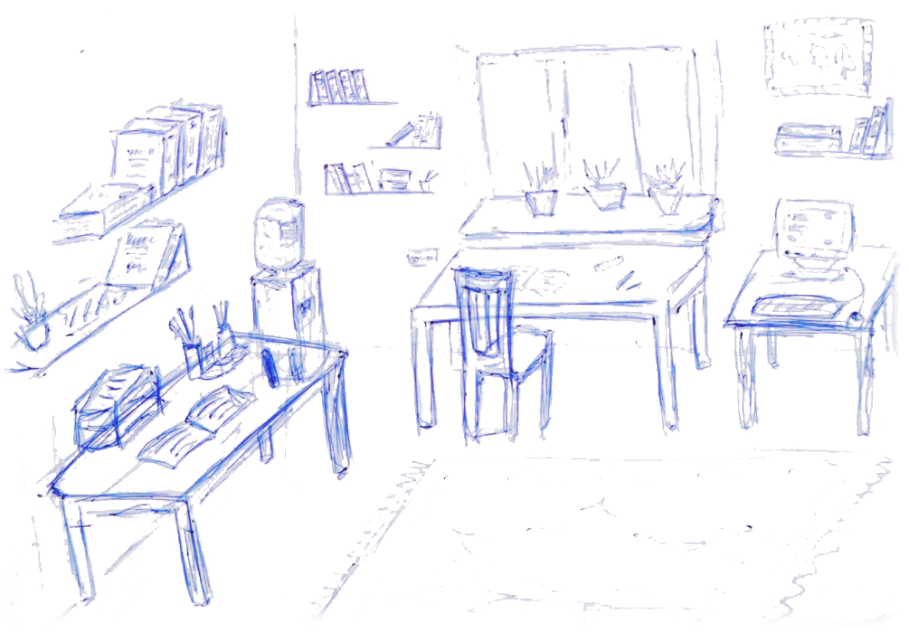
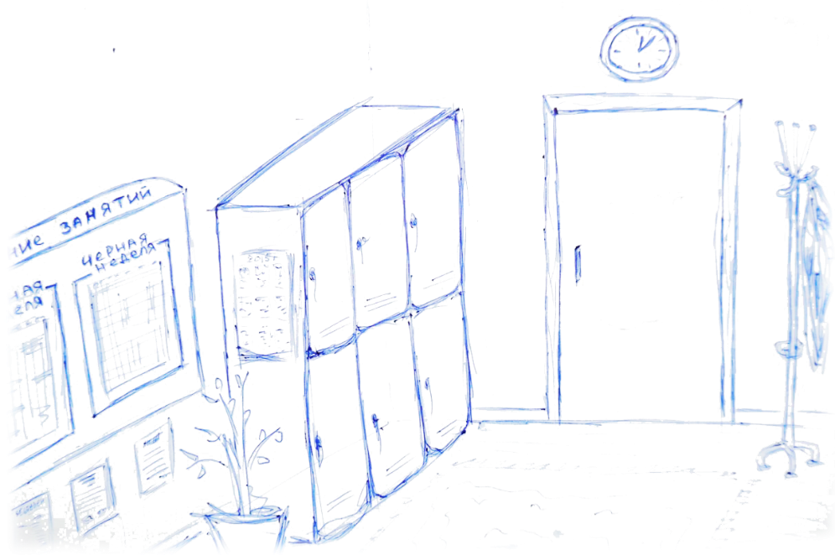
Групповой проект в рамках проекта «ЛМУ- МШСП-2018»,
г.Майкоп, 22-28 октября 2018 г.
Выручай-комната

Slide 2
Тип проекта
Социальная проблема | эргономика образовательной среды
Время | постоянный
Охват | локальный
Ресурсоемкость | среднебюджетный
Сложность | простой
Благополучатели | малые группы

Slide 3
Описание
проблемной ситуации
Образование в современном мире все больше смещается в сторону самоподготовки, самообразования, а образовательные учреждения – в комплексное образовательное пространство, предоставляющее условия для различных типов освоения профессиональных компетенций.
Образовательное пространство традиционного аудиторного типа не всегда подходит для решения образовательных задач, стоящих перед современными студенческими сообществами.
Ряд проблем самообразования, обмена опытом, коллективной проектной работы требует наличия оборудованной площадки для проведения различных видов образовательной деятельности, коммуникации, организационных встреч.
Такая площадка задействуется на краткие промежутки времени (например перемены), но должна быть всегда доступна для оперативного использования обучающимися и преподавательским составом.

Slide 4
Объект и предмет
Объектом воздействия социального проекта являются образовательное пространство ВУЗа как среда комплексного освоения профессиональных компетенций.
Предметом воздействия социального проекта является комплекс различных образовательных и самообразовательных задач, нуждающихся в оперативной площадке.

Slide 5
Цель проекта
Целью социального проекта является создание постоянно действующей оборудованной площадки для решения оперативных задач образования и самообразования в пространстве ВУЗа.

Slide 6
Задачи проекта
5. Информировать потенциальных потребителей оперативной площадки о ее функционале, регламенте и правилах через СМИ, социальные сети и администрацию ВУЗа.
1. Определить спектр задач образования и самообразования, требующих для своего решения наличия оборудованной оперативной площадки.
2. Разработать систему правил пользования оперативной площадки в рамках работы ВУЗа.
3. Разработать регламент обслуживания и оценки эффективности работы оперативной площадки.
4. Оборудовать для решения определенных таким образом задач оперативную площадку.
6. Запустить работу оперативной площадки.
7. В течении трех месяцев провести замеры эффективности работы площадки, при необходимости скорректировать проект.

Slide 7
Ресурсы проекта
Тип финансирования: безвозвратная материальная помощь в социальные проекты
№ | Товар, услуга | Наименование | Кол-во | Цена за ед., руб. | Сумма, руб.
1 | Мебель | Стулья Диван Стол Книжная полка | 10 1 5 5 | 800 5 000 1 600 2 500 | 8 000 5 000 8 000 12 500
2 | Предметы быта | Камера хранения Вешалка Урна Зеркало Кулер | 1 1 1 1 1 | 17 000 1 400 300 500 7 000 | 17 000 1 400 300 500 7 000
3 | Демонстрационное оборудование | Меловая доска Информационная доска | 1 1 | 1 500 1 500 | 1 500 1 500
4 | ПК | Ноутбук | 2 | 27 000 | 54 000
5 | Канцелярские товары | Письменные принадлежности | N | K | N*K≈5 000
6 | Прочие расходы |  | X | Y | X*Y≈8 300

Slide 8
Персонал
Глебова Ксения | Организационное руководство
Булгакова Анастасия | Ответственная за обслуживание оборудования
Кудайнетова Динара | Ответственная за обратную связь с клиентами
Курмалиева Нурсана | Ответственная за работу со СМИ и социальными сетями
Ешева Джанет | Ответственная за работу с партнерами
Ларионова Мария | Ответственная за документооборот

Slide 9
Партнеры
Адыгейский государственный университет
Первичная профсоюзная организация студентов
Российский союз молодежи

Slide 10
Стратегический календарь
Сроки реализации проекта:
С 1 ноября 2018 г.
по 1 июля 2019 г.
(затем постоянно в период обучения)

Slide 11
Мероприятия и тактический календарь
№ | Календарь | Мероприятия
1 | 1.11.18 - 15.11.18 | Мониторинг потребностей образовательного пространства ВУЗа
2 | 16.11.18 – 20.12.18 | Поиск помещения в рамках образовательного пространства ВУЗА. Согласование работы оперативной площадки с руководством ВУЗА.
3 | 21.12.18 – 15.01.19 | Разработка системы правил, критериев оценки и регламента работы оперативной площадки.
4 | 16.01.19 – 15.02.19 | Закупка оборудования и оформление оперативной площадки.
5 | 16.02.19 – 01.03.19 | Пресс-релиз и информационное сопровождение открытия площадки.
6 | 01.03.19 | Запуск работы оперативной площадки.
7 | 01.03.19 – 01.06.19 | Мониторинг работы площадки.

Slide 12
Ожидаемые результаты
Улучшение имиджа АГУ как ВУЗа современного типа
Появление оперативной площадки для решения задач образования и самоподготовки
Увеличение эргономичности образовательного пространства АГУ
Расширение диапазона организации работы студенческой самоорганизации
Общий рост успеваемости обучающихся

Slide 13
Риски
На уровне цели:
Отсутствие подходящего помещения в образовательном пространстве АГУ
На уровне задач:
Недостаток финансирования
На уровне мероприятий:
Логистические ошибки работы площадки: простой, оккупация конкретными группами
Отсутствие интереса администрации вуза в работе оперативной площадки
Несоответствие уровня запросов обучающихся и возможностей реализуемого проекта
Неудача в согласовании графика работы оперативной площадки с администрацией вуза
Срыв в поставке оборудования
Провал информационного оповещения
Использование административного ресурса для нарушения разработанного регламента
Межличностные и межгрупповые конфликты за ресурсы площадки

